Slide 1

Formation de base en SIG et gestion des données
Cotonou, Bénin
Cohorte Ouest – Communauté de Pratique
Dana Jon Kamason | Chef de projet UIT

Slide 2
Répartition Géographique des Pays Participants
Piliers du Programme
(appliqués à travers les 11 pays)
1
Politiques & Réglementations
2
Systèmes de Cartographie
11 Pays Bénéficiaires
3
Renforcement des Capacités
Les pays ombrés indiquent une participation au programme

Slide 3
Deploiement des Systèmes– Processus d'Appel d'Offres
Résultats
Livrés
Garantir la meilleur valeur, la conformité institutionnelle et des systèmes nationaux durables
1
2
3
4
5
6
7
Meilleur rapport qualité-prix grâce à un approvisionnement ouvert et compétitif
Systèmes opérationnels nationaux de cartographie du haut débit
Personnel de l'ARN formé et responsabilisé
Autorisation
Institutionelle
Identifier les Besoins
Definition des Exigences
Sourçage Concurrentiel
Évaluation
& Attribution
Mise en Œuvre et Livraison
Gestion de la Performance
Exigences nationales validées avec les pays bénéficiaires
Déclaration de travail et spécifications techniques approuvées
Validation obtenue de la direction supérieure et des services d’achats de l’UIT
Lancement de l’expression d’intérêt (EOI), présélection des soumissionnaires, émission de l’appel d’offres (RFP)
Évaluation technique et financière, attribution du contrat
Déploiement du système, opérationnalisation, renforcement des capacités
Suivi, évaluation et assurance continus
Maintenant
Prochainement
Après
T2 2026
T3 2026
2027+

Slide 4
Renforcement des Capacités – Groupes Formation Techniques
Groupe Est
Groupe Ouest
Groupe Sud
Éthiopie
Bénin
Botswana
Kenya
Burundi
Malawi
Nigeria
Côte d’Ivoire
Zambie
Ouganda
Zimbabwe
Based on Language

Slide 5



Programme de formation technique
Apprentissage structuré. Expertise progressive. Impact à chaque niveau.
Progression de la formation
Modèle de mise en œuvre
Niveau fondamental
Niveau Sous-régional
T2 2026
Niveau intermédiaire
Niveau Sous-régional
T3 2026
Niveau avancé
Niveau National
2027

Slide 6
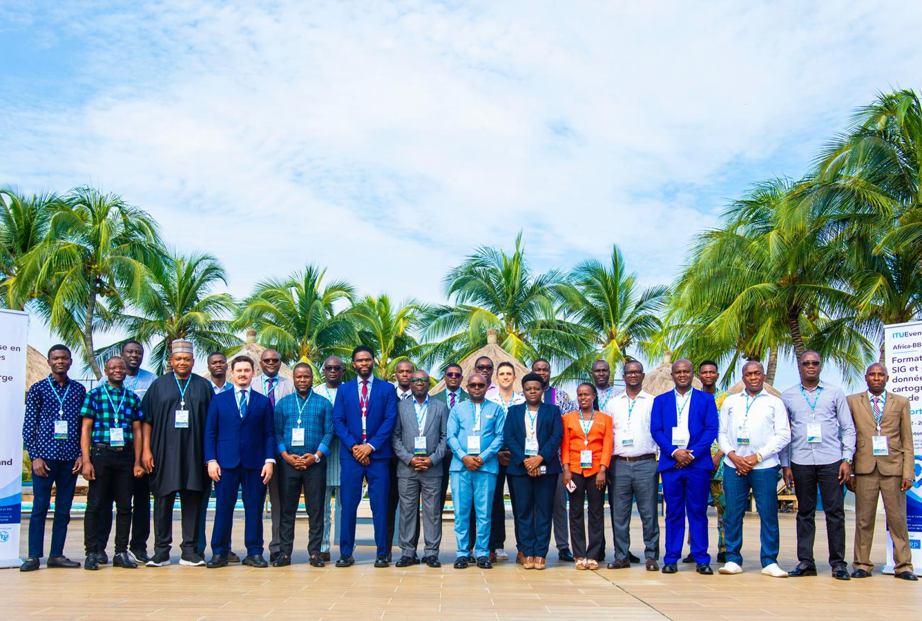
Africa-BB-Maps
Communauté du Cohorte Ouest

Slide 7

Création d’une communauté de pratique (CoP)
Guide pratique de la session pour la cohorte d’Afrique de l'Ouest
Bénin
Burundi
Côte d’Ivoire
ARTAO
1
Notes:
[Sources]
- No external sources used.

Slide 8
Pourquoi une communauté de pratique (CoP) ?
Objectif : quitter cette formation résidentielle avec un mécanisme de travail concret, et pas seulement de bonnes intentions.
Pourquoi créer une CoP ?
Maintenir la dynamique une fois les participants de retour dans leur pays
Traiter les défis communs entre les différents pays
Favoriser un soutien entre pairs rapide et la résolution de problèmes
S’accorder sur les premières actions tant que tous les participants sont réunis
Ce que la CoP devrait être
Fonctionnelle
Favoriser un engagement régulier
✓ Résoudre de véritables défis opérationnels
Produire des livrables communs
Bénéficier d’un mécanisme de coordination clair
2

Slide 9
Modèle opérationnel proposé
Composition
Coordination
✓ Deux points focaux par pays
✓ 1 responsable technique
✓ 1 suppléant institutionnel
ARTAO participe en tant que partenaire régional
✓ Présidence tournante tous les six mois
✓ Appui assuré par un secrétariat léger
✓ Suivi des actions et calendrier des réunions gérés de manière centralisée
Rythme d’engagement
Principe de fonctionnement
✓ Une clinique technique mensuelle de 45 minutes
✓ Une réunion de revue trimestrielle
✓ Un atelier annuel en présentiel
✓ Chaque réunion doit permettre de résoudre un problème concret
✓ Des échanges courts, pratiques et orientés vers l’action
3
Notes:
[Sources]
- No external sources used.

Slide 10
Outils, règles et premiers livrables
✓ Utilisation professionnelle des canaux de groupe
✓ Coordination tournante et présidence tournante
Mettre l’accent sur les solutions, plutôt que sur de longs comptes rendus
WhatsApp pour une coordination rapide
Site web Africa-BB-Maps
MS Teams / SharePoint pour le partage de fichiers
Premiers livrables des six premiers mois
Exemples : Modèle de demande de données auprès des opérateurs | Norme commune de métadonnées | Liste restreinte d’indicateurs clés (KPI) pour les tableaux de bord | Note sur les enseignements tirés (Lessons Learned)
4
Notes:
[Sources]
- No external sources used.

Slide 11
Décisions à prendre pour bien commencer
Créer un groupe de communauté WhatsApp pour la cohorte d’Afrique australe
Désigner le premier président/coordinateur pour les six prochains mois
Planifier la première réunion mensuelle ainsi que la première revue trimestrielle
Select the first priority topics for peer support
5
Notes:
[Sources]
- No external sources used.

Slide 12







Conclusion proposée
Accélérer le changement
Renforcer les capacités des personnes dans chaque pays, en favorisant une culture de collaboration, d’excellence, d’ouverture et de partage.
DONNÉES
NUMÉRIQUE
INNOVATION
Établir des liens durables avec des écosystèmes au-delà de la communauté BB-maps, afin de créer ensemble davantage de valeur à grande échelle.
SCIENCES COMPORTEMENTALES
PROSPECTIVE
6
Notes:
[Sources]
- No external sources used.

Slide 13
Merci!

Slide 14
Cérémonie de remise des Certificats

Slide 15


Slide 16


Slide 17


Slide 18


Slide 19
Cérémonie de remise des Certificats

